Slide 1
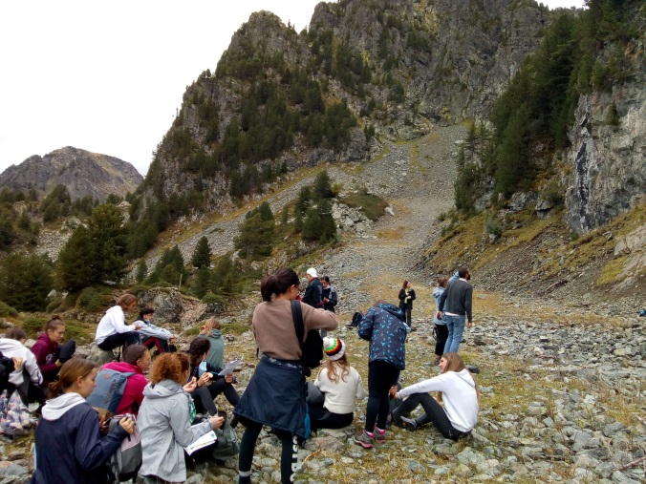
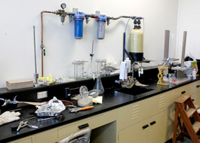
Gestion du projet
Méthodes d’analyse appropriées en laboratoire – pour chaque type de problème à étudier
3ème année Licence Géologie

Slide 2
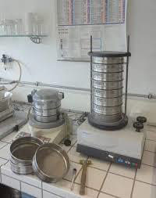
Il existe différents types d'analyses en laboratoire qui peuvent être appropriées en fonction du problème lié à la roche et au sol:
Analyse granulométrique : Cette analyse mesure la taille des grains présents dans un échantillon de sol ou de roche. Elle peut être utilisée pour évaluer la répartition granulométrique d'un échantillon, ce qui peut être utile pour déterminer la perméabilité, la porosité et la capacité de rétention d'eau.

Slide 3
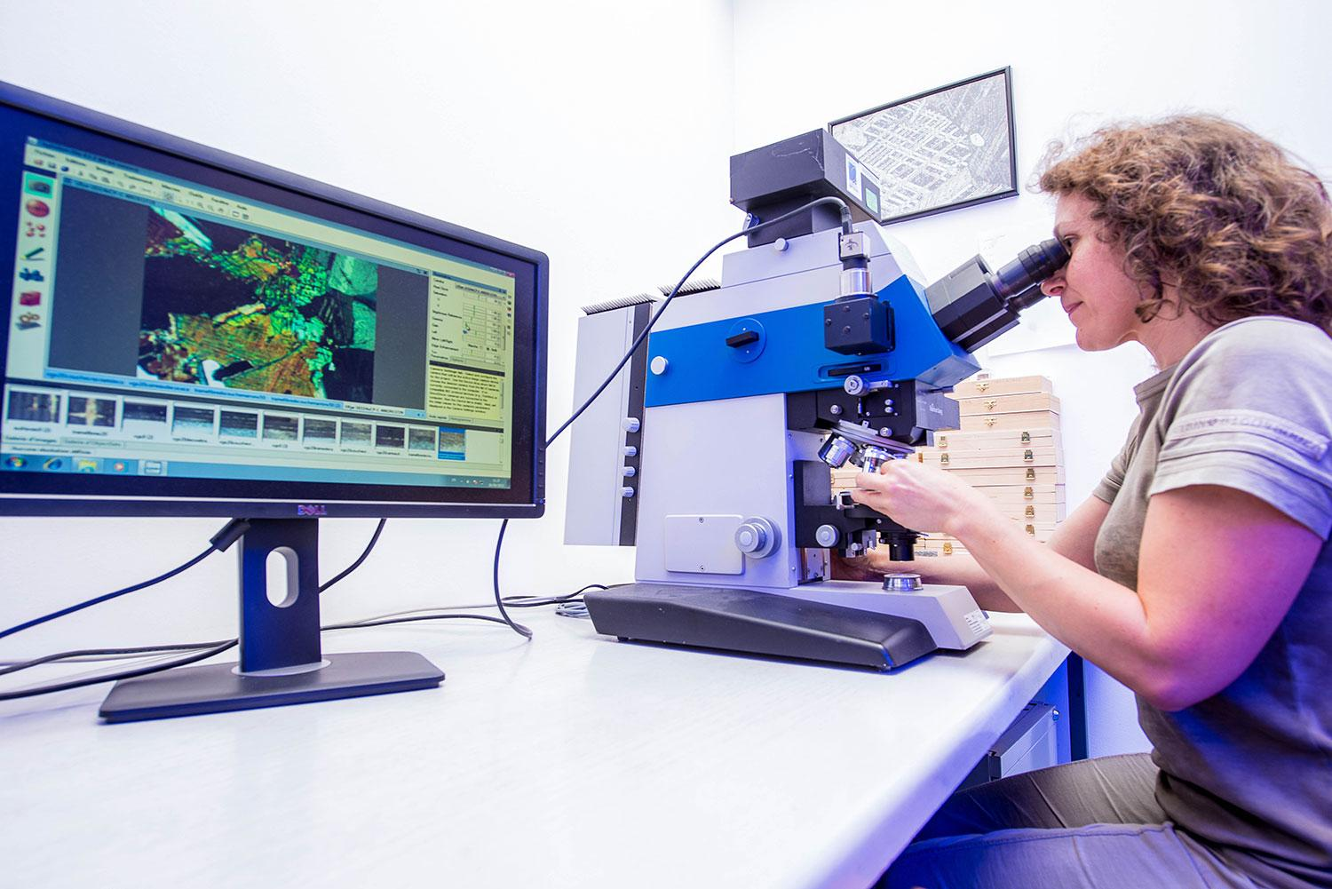
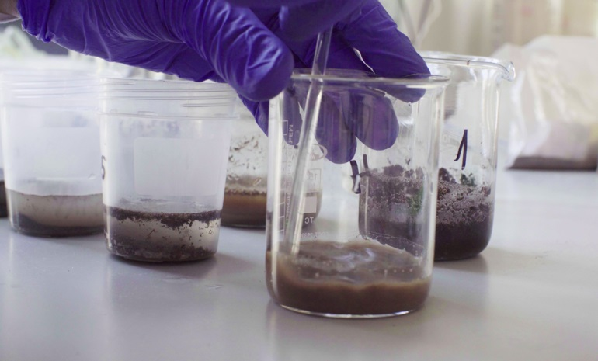
Analyse chimique : Cette analyse permet de déterminer la composition chimique d'un échantillon de sol ou de roche. Elle peut être utilisée pour identifier les minéraux présents dans un échantillon, pour déterminer la teneur en éléments nutritifs du sol, ou pour évaluer la présence de contaminants.

Slide 4
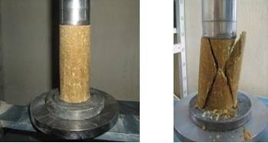
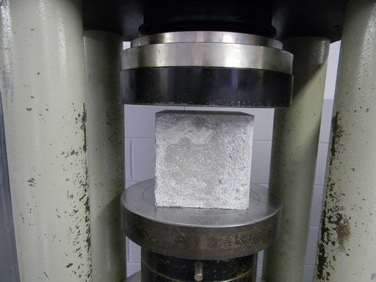
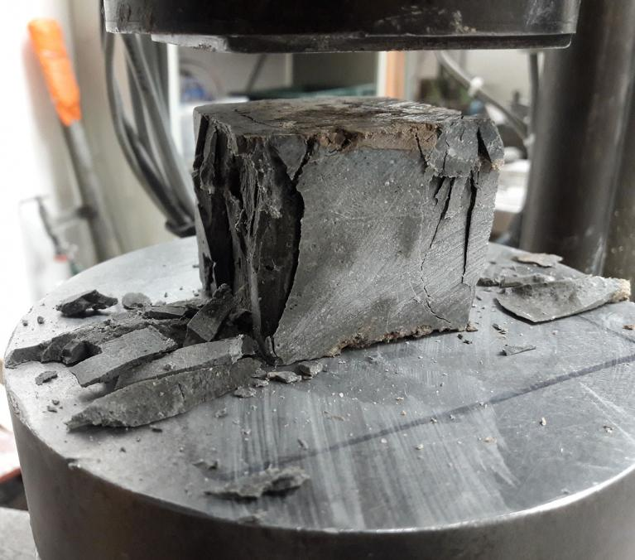
Analyse de la résistance à la compression : Cette analyse mesure la résistance d'un échantillon de roche à la compression. Elle peut être utilisée pour évaluer la résistance d'un matériau de construction ou pour déterminer la résistance d'un échantillon de roche à l'érosion.

Slide 5
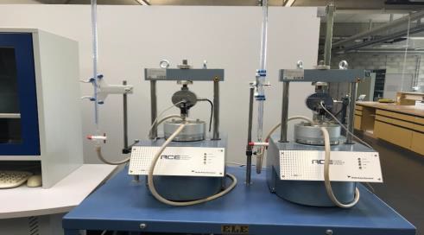
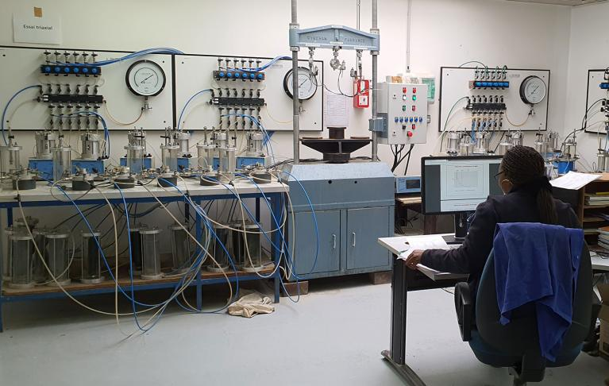
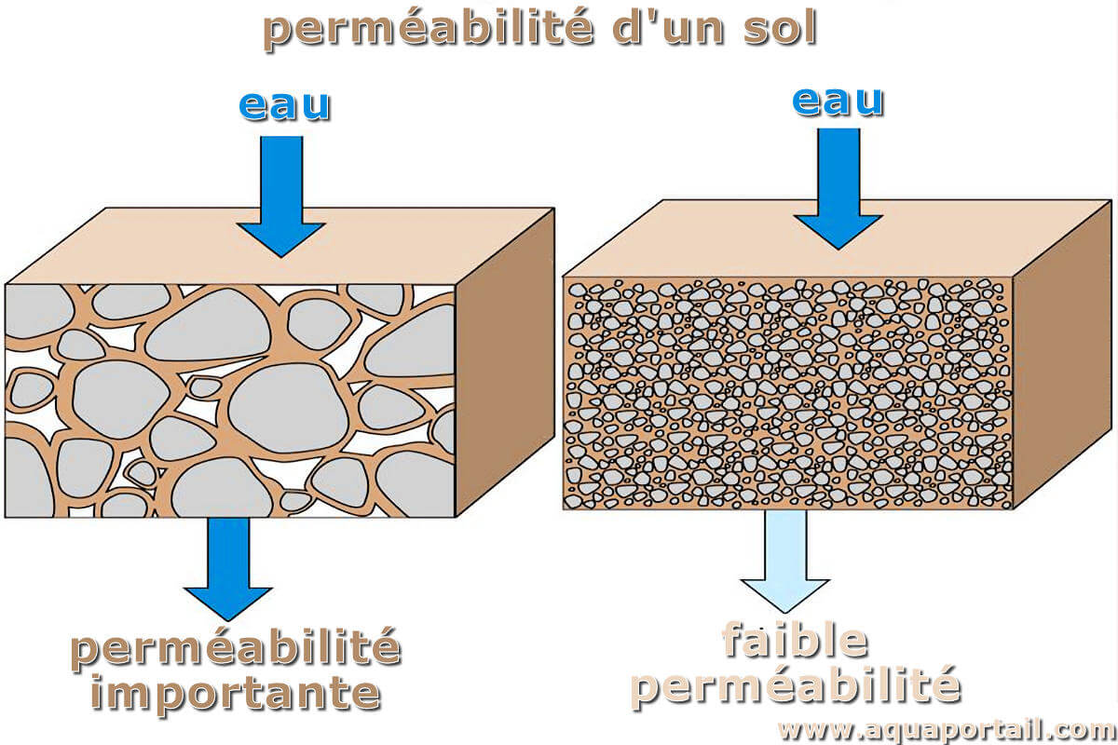
Analyse de la perméabilité : Cette analyse mesure la capacité d'un échantillon de sol ou de roche à laisser passer l'eau. Elle peut être utilisée pour évaluer la capacité de drainage du sol ou pour déterminer la capacité d'un aquifère à fournir de l'eau souterraine.

Slide 6
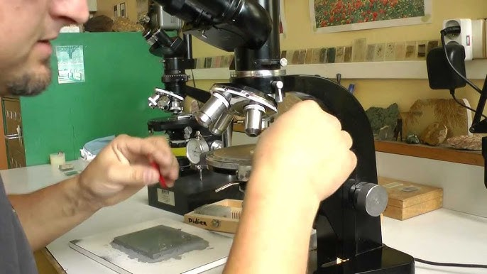
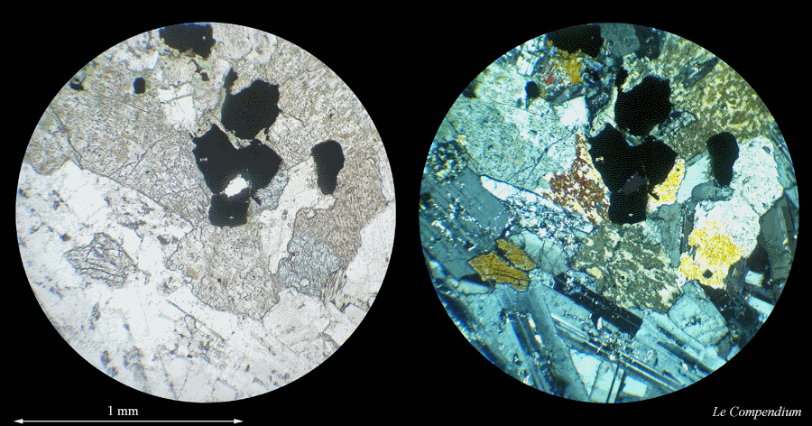
Les analyses microscopiques de la roche sont importantes pour comprendre la structure, la composition et la texture des échantillons de roche :
1/Microscopie optique : Cette technique utilise un microscope optique pour examiner les échantillons de roche à la lumière visible. Elle peut être utilisée pour identifier les minéraux présents dans la roche et pour évaluer la texture et la structure de la roche.
2/Microscopie électronique à balayage (MEB) : Cette technique utilise un faisceau d'électrons pour examiner la surface des échantillons de roche. Elle peut être utilisée pour évaluer la structure de la roche à un niveau très fin, pour observer les minéraux et les cristaux individuels, et pour détecter les éléments présents dans la roche.

Slide 7
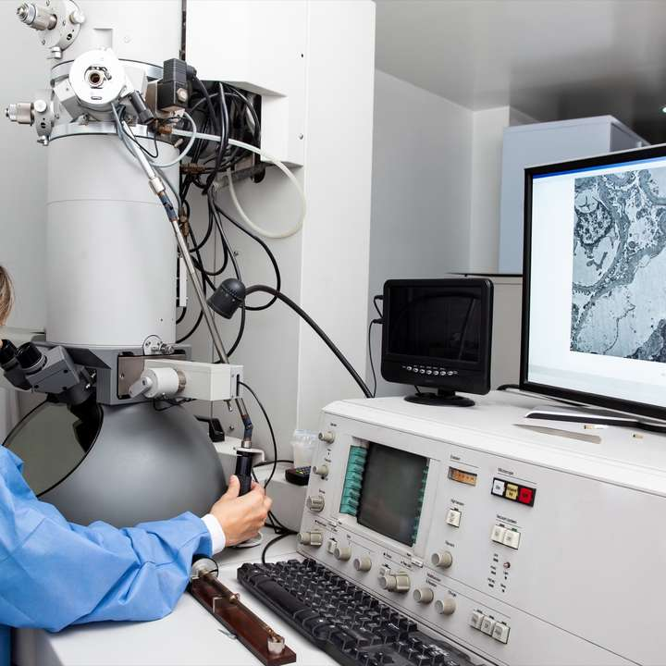
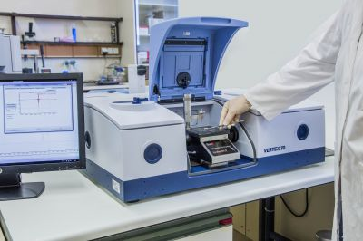
3/Microscopie électronique à transmission (MET) : Cette technique utilise un faisceau d'électrons pour examiner la structure interne des échantillons de roche. Elle peut être utilisée pour observer les minéraux et les cristaux individuels, pour évaluer la texture de la roche et pour détecter les éléments présents dans la roche.
4/Spectroscopie infrarouge (IR) : Cette technique utilise la lumière infrarouge pour évaluer la composition chimique des échantillons de roche. Elle peut être utilisée pour identifier les minéraux présents dans la roche, pour évaluer la présence de contaminants et pour déterminer la structure moléculaire des composants organiques.

Slide 8
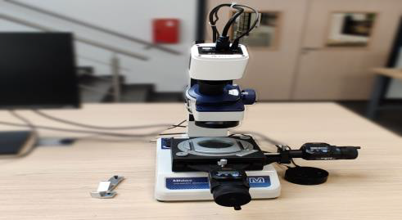
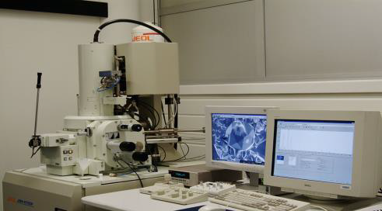
Noter bien :
La microscopie optique et la microscopie électronique sont deux techniques d'imagerie utilisées pour examiner les échantillons à une échelle microscopique.
La principale différence entre les deux techniques réside dans la source de rayonnement utilisée.
La microscopie optique | La microscopie électronique
utilise un faisceau de lumière visible pour illuminer l'échantillon, qui est ensuite grossi à travers une série de lentilles pour produire une image agrandie. Cette technique est très utile pour examiner les échantillons opaques et translucides. | utilise un faisceau d'électrons au lieu de la lumière visible pour illuminer l'échantillon. Les électrons ont une longueur d'onde beaucoup plus courte que la lumière visible, ce qui leur permet de résoudre les détails à une échelle beaucoup plus fine que la microscopie optique. Cette technique est très utile pour examiner les échantillons qui ne sont pas visibles à la lumière visible.

Slide 9
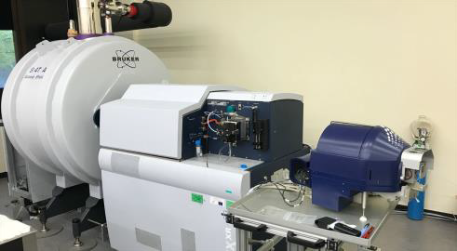
L'analyse géochimique est une méthode utilisée pour mesurer la composition chimique et les propriétés des roches, des sols, des sédiments, des minéraux et des eaux souterraines.
Les techniques d'analyse géochimique comprennent :
1/Spectrométrie de masse : Cette technique est utilisée pour mesurer les isotopes, les éléments et les composés organiques dans les échantillons. La spectrométrie de masse peut être utilisée pour des échantillons solides ou liquides.

Slide 10
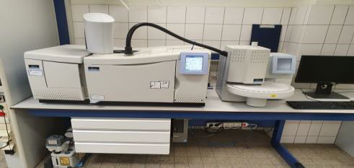
2/Chromatographie : Cette technique est utilisée pour séparer les composants d'un mélange en utilisant un support poreux. La chromatographie peut être utilisée pour séparer les métaux lourds, les éléments traces, les composés organiques et les polluants dans les échantillons.

Slide 11
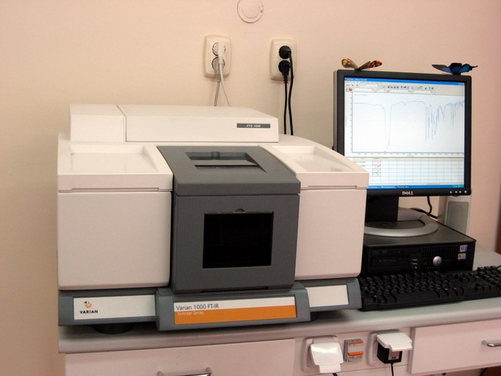
3/Spectroscopie : Cette technique est utilisée pour mesurer la quantité de lumière absorbée ou émise par un échantillon à différentes longueurs d'onde. La spectroscopie peut être utilisée pour mesurer les concentrations d'éléments, les isotopes, les composés organiques et les polluants dans les échantillons.

Slide 12
Des raisons d'utiliser chacun de ces dispositifs dans l'étude de la géologie
Spectrométrie de masse | Chromatographie | Spectroscopie
Datation des roches : Mesurer les rapports isotopiques (comme U-Pb, K-Ar) pour déterminer l'âge des roches et des minéraux. | Analyse des gaz piégés : Séparer et identifier les gaz piégés dans les inclusions fluides des minéraux pour étudier les conditions de formation des roches. | Identification des minéraux : Utiliser la spectroscopie infrarouge (IR) ou Raman pour identifier les minéraux et leurs phases dans les roches.
Analyse des éléments traces : Identifier et quantifier les éléments traces dans les minéraux pour comprendre les processus géochimiques. | Étude des hydrocarbures : Analyser la composition des pétroles bruts et des gaz naturels pour déterminer leur origine et leur maturation. | Analyse des éléments majeurs et traces : Utiliser la spectroscopie d'absorption atomique (AAS) ou la spectroscopie par plasma (ICP) pour quantifier les éléments chimiques dans les échantillons géologiques.
Étude des isotopes stables : Analyser les isotopes stables (comme l'oxygène, le carbone ou le soufre) pour reconstituer les conditions environnementales passées. | Détection des contaminants : Identifier les polluants organiques dans les sols et les eaux souterraines. | Étude des propriétés optiques des minéraux : Utiliser la spectroscopie UV-Vis pour étudier les propriétés optiques des minéraux et leurs transformations.
Caractérisation des météorites : Étudier la composition des météorites pour comprendre la formation du système solaire. | Analyse des composés organiques : Étudier les biomarqueurs dans les roches sédimentaires pour reconstituer les environnements anciens. | Analyse des sols et sédiments : Caractériser la composition chimique et minéralogique des sols et sédiments pour comprendre les processus d'altération et d'érosion.
Recherche de biomarqueurs : Identifier des molécules organiques dans les roches sédimentaires pour étudier la vie ancienne. | Caractérisation des fluides géothermaux : Analyser la composition chimique des fluides géothermaux pour explorer les ressources énergétiques. | Recherche de matériaux extraterrestres : Utiliser la spectroscopie Raman ou IR pour analyser les minéraux dans les météorites et les échantillons lunaires.

Slide 13
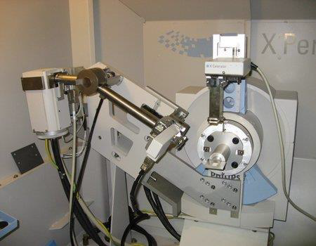
La diffraction des rayons X est une technique couramment utilisée pour analyser la structure cristalline des matériaux, y compris les minéraux dans les roches et les sols. Les rayons X sont des ondes électromagnétiques à haute énergie qui peuvent pénétrer dans les matériaux et interagir avec les atomes qui les composent.
Lorsque les rayons X interagissent avec un cristal, ils sont diffractés, c'est-à-dire qu'ils sont réfléchis dans différentes directions par les atomes du cristal. Cette diffraction crée un motif de diffraction, qui peut être enregistré sur un détecteur et utilisé pour déterminer la structure cristalline du matériau.
La technique de diffraction des rayons X est souvent utilisée pour déterminer la composition minéralogique des échantillons de roches et de sols. En utilisant un équipement spécialisé, un échantillon peut être exposé à un faisceau de rayons X, et le motif de diffraction résultant peut être analysé pour déterminer les espèces minérales présentes dans l'échantillon. Cette information peut être utilisée pour comprendre la géologie et la formation des roches, ainsi que pour l'exploration minérale.

